Slide 1
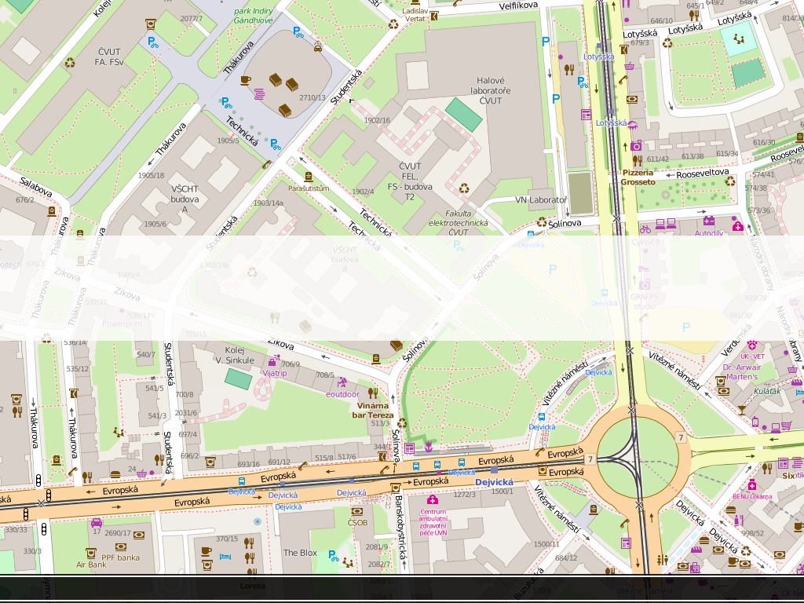
OpenStreetMap
Tak trochu jiná mapa…

Slide 2
Obsah
OpenStreetMap je…
  aneb zajímavé projekty nad OpenStreetMap
Co je Openstreetmap
Jak se mohu zapojit
Užitečné odkazy

Slide 3
OpenStreetMap je...

Slide 4
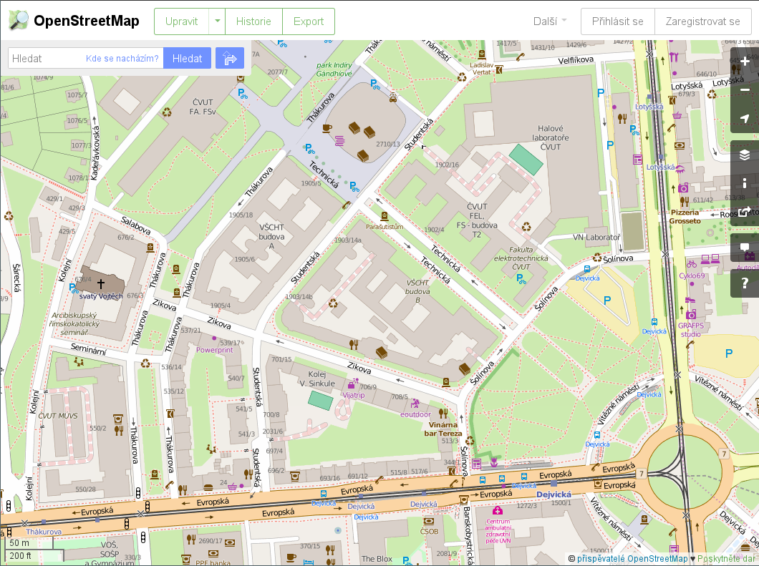
openstreetmap.org

Slide 5
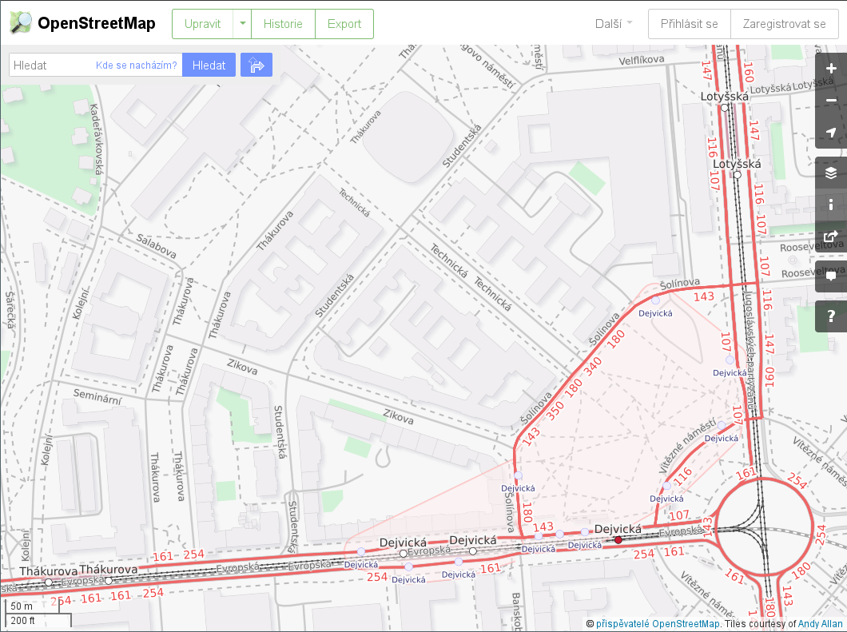
openstreetmap.org

Slide 6
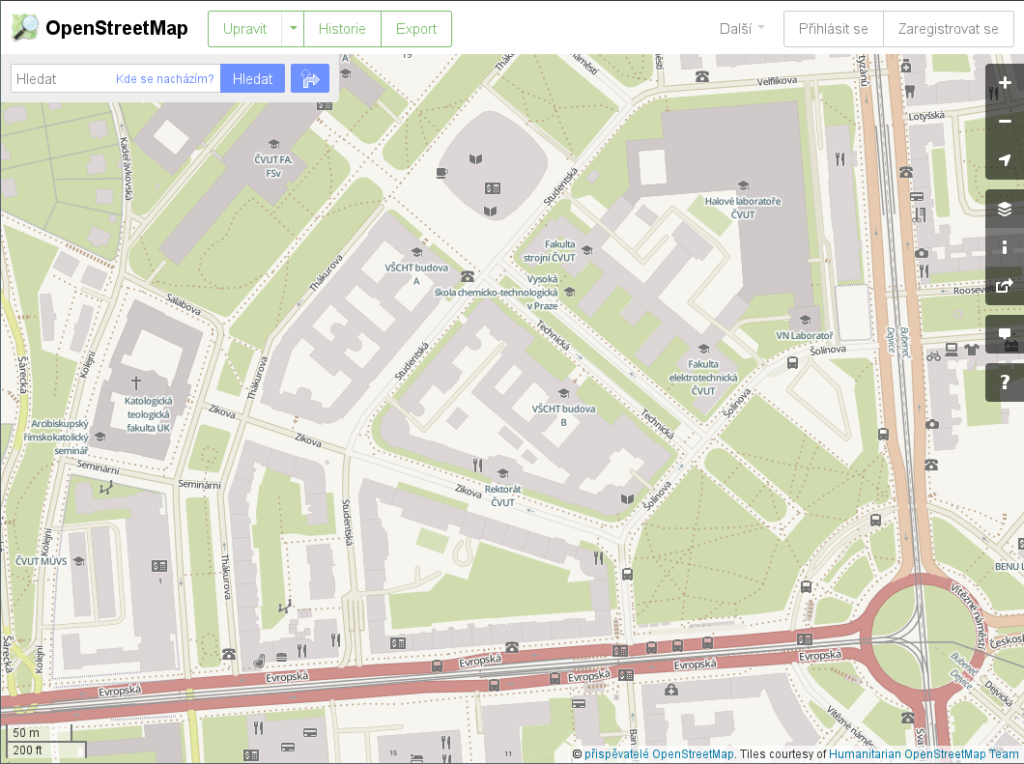
openstreetmap.org, hotosm.org

Slide 7
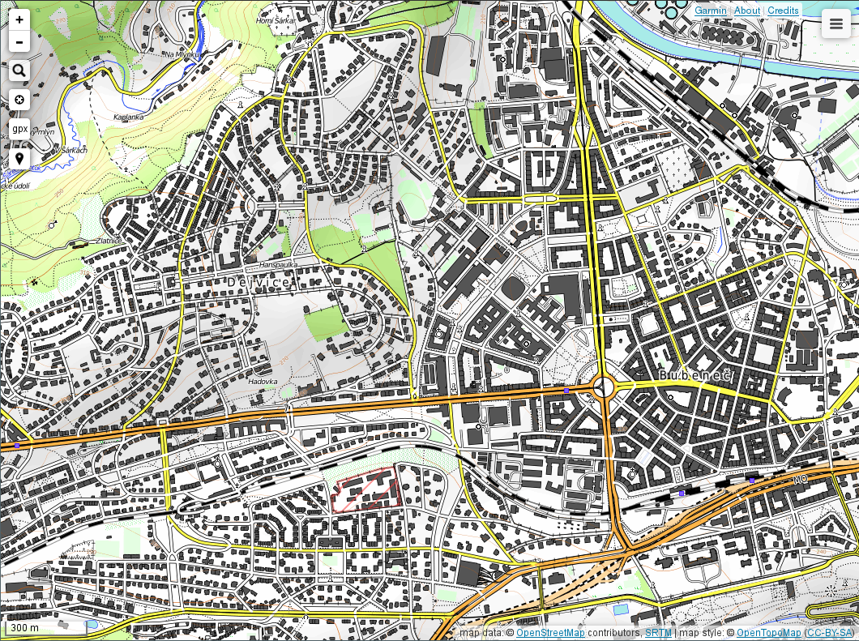
opentopomap.org

Slide 8
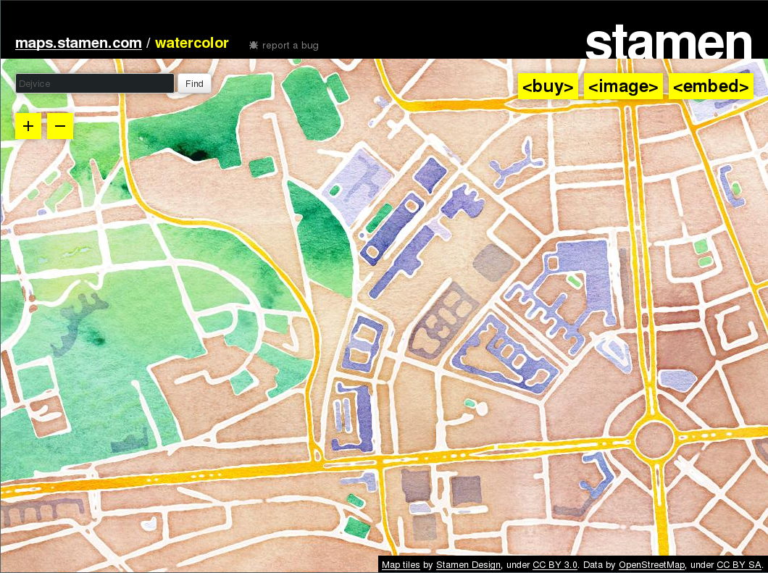
maps.stamen.com/watercolor

Slide 9
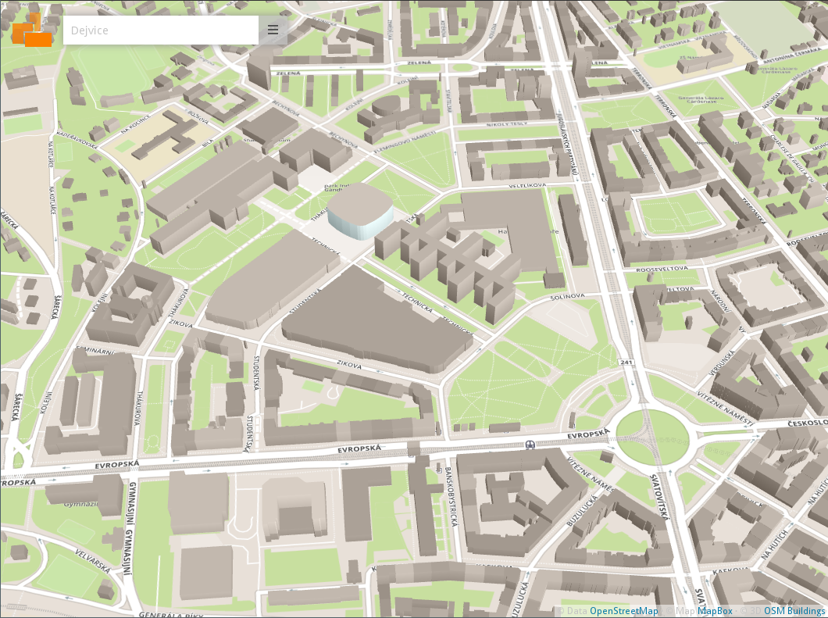
osmbuildings.org

Slide 10
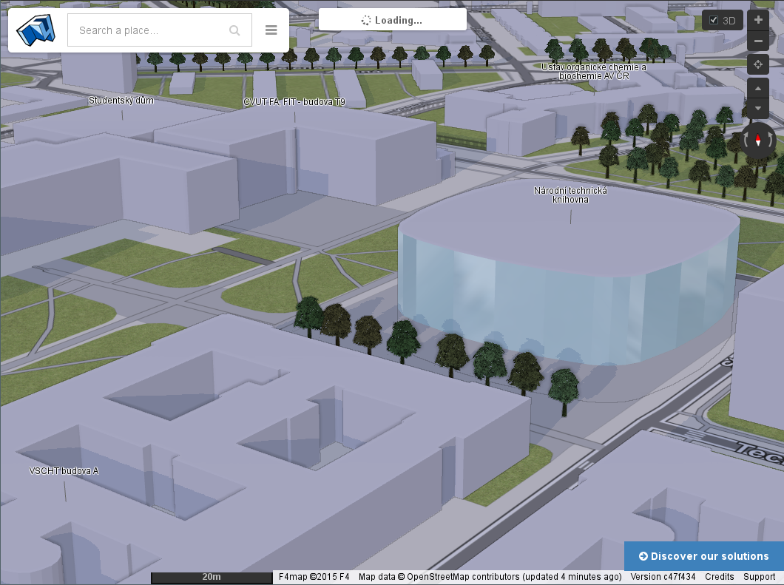
demo.f4map.com

Slide 11
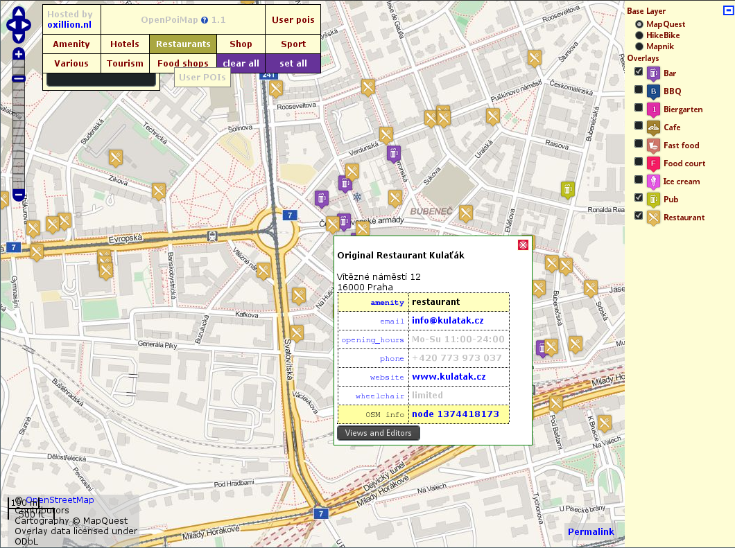
openpoimap.org

Slide 12
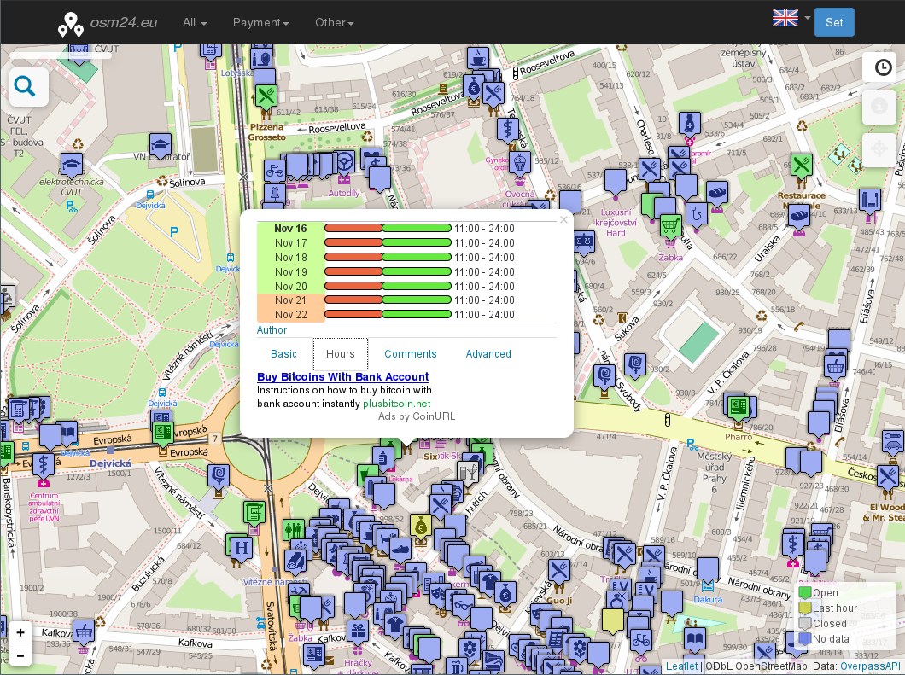
osm24.eu

Slide 13
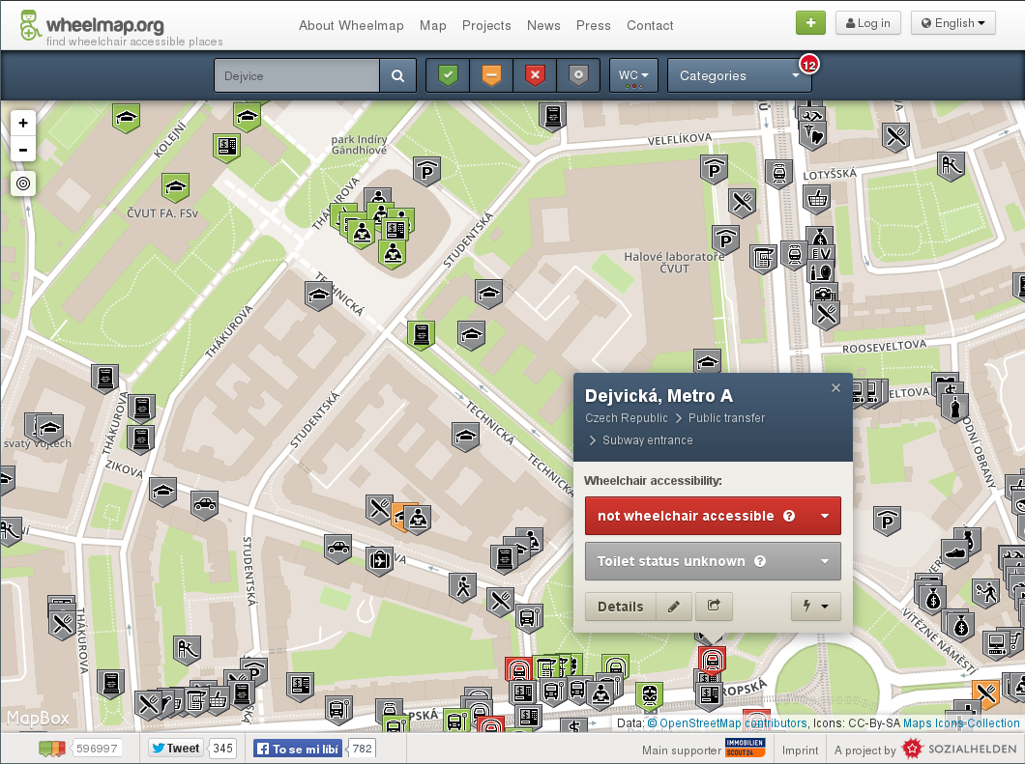
wheelmap.org

Slide 14
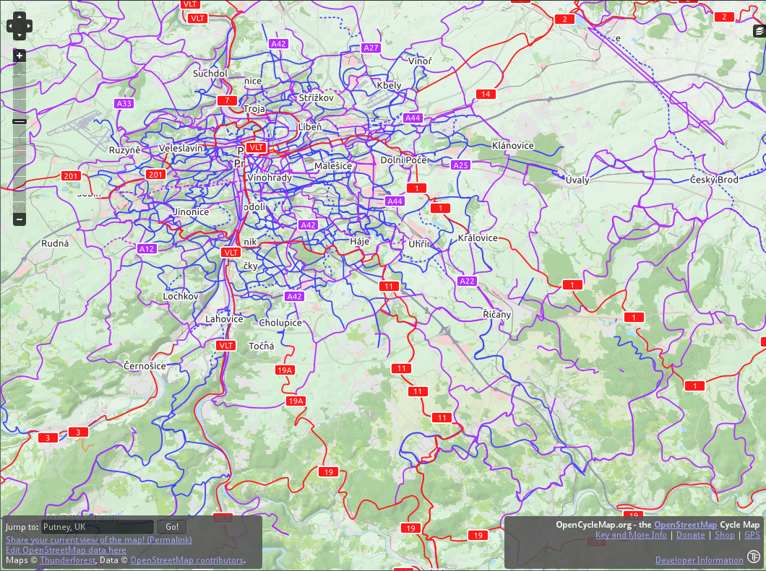
www.opencyclemap.org

Slide 15
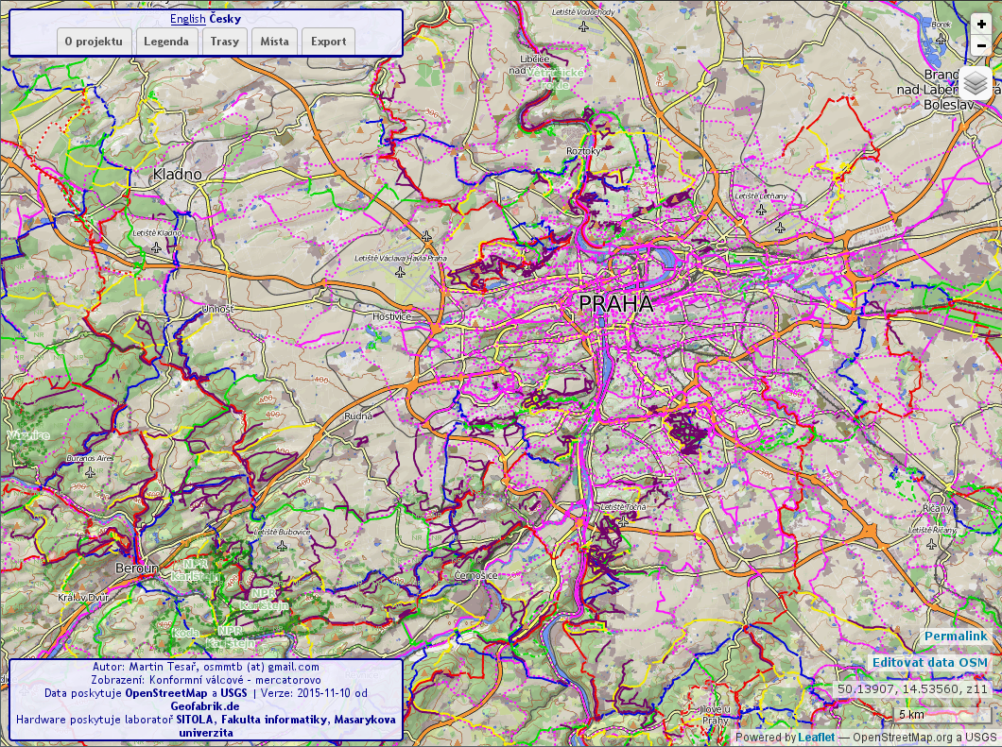
www.mtbmap.cz

Slide 16
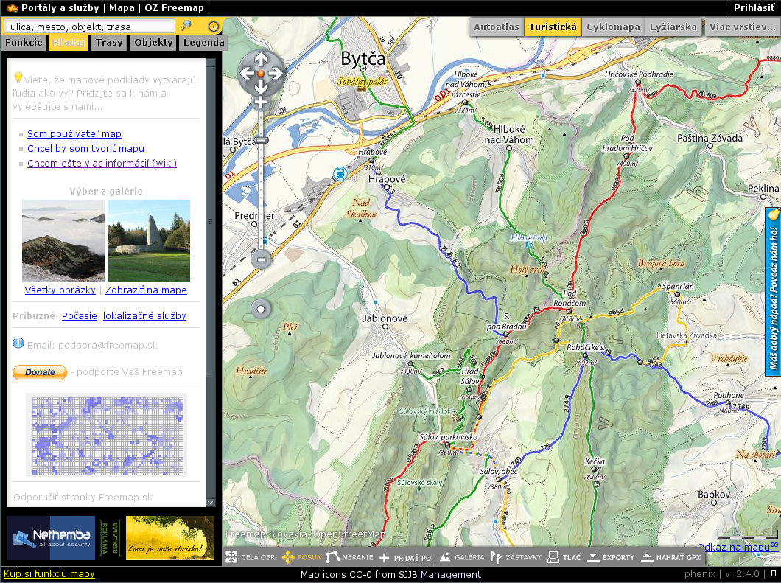
www.freemap.sk

Slide 17
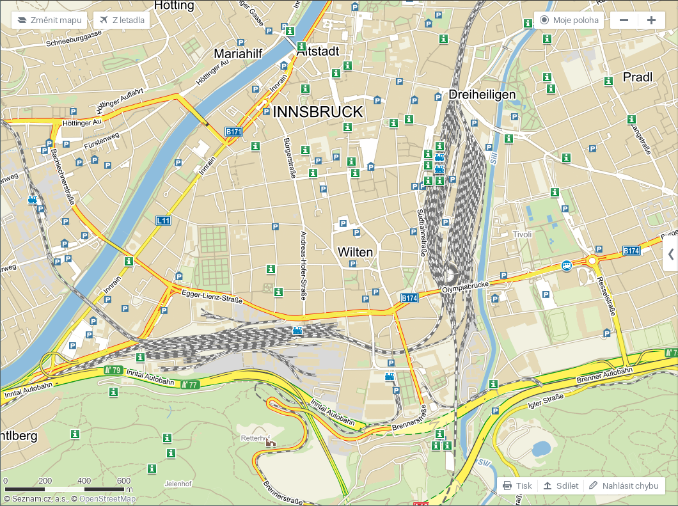
mapy.cz

Slide 18
Je toho mnohem více:
wiki.openstreetmap.org/wiki/List_of_OSM-based_services

Slide 19
OpenStreetMap je…
Mapa založená na principu Wikipedie
Mapa tvořená nadšenci z celého světa
Mapa, která je dostupná zdarma a pro všechny, včetně komerčního využití
Projekt, který založil Steve Coast v roce 2004, původně pouze pro Velkou Británii
Od roku 2006 pod patronací nadace OpenStreetMap

Slide 20
Klady OpenStreetMap
Vytvářet mapu může opravdu každý
Pokud narazím na chybu, mohu mapu ihned opravit a oprava se velmi rychle projeví (na osm.org v řádu minut)
Na některých místech jsou mapy OSM velmi detailní, v zahraničí často nejpodrobnější
Zdarma
Mapa se neustále mění a zlepšuje

Slide 21
Zápory OpenStreetMap
Editovat může opravdu každý, i ten, kdo chce škodit
Někde jsou chyby, mapa není kompletní nebo dokonce úplně chybí
V některých případech chybí shoda, jak některé věci mapovat

Slide 22
Ovšem OSM není „jen“ mapa…
…je to hlavně databáze

Slide 23
OpenStreetMap jako databáze
Celá databáze OpenStreetMap je dostupná ke stažení
Mohu si stáhnout celý svět, nebo jen určitou část a vygenerovat si vlastní mapu
Mohu data analyzovat, vytvářet nad nimi vlastní aplikace

Slide 24
Jak se můžu zapojit
Mapu používat a hlásit nalezené chyby
Zkontrolovat známá místa a nahlásit chyby
Zkontrolovat známá místa a doplnit chybějící nebo neúplné body zájmu (POI), cesty a jiné objekty
Připojit se k projektům české OSM komunity – momentálně mapování turistických tras
Přispět do projektu Mapillary – komunitní streetview

Slide 25
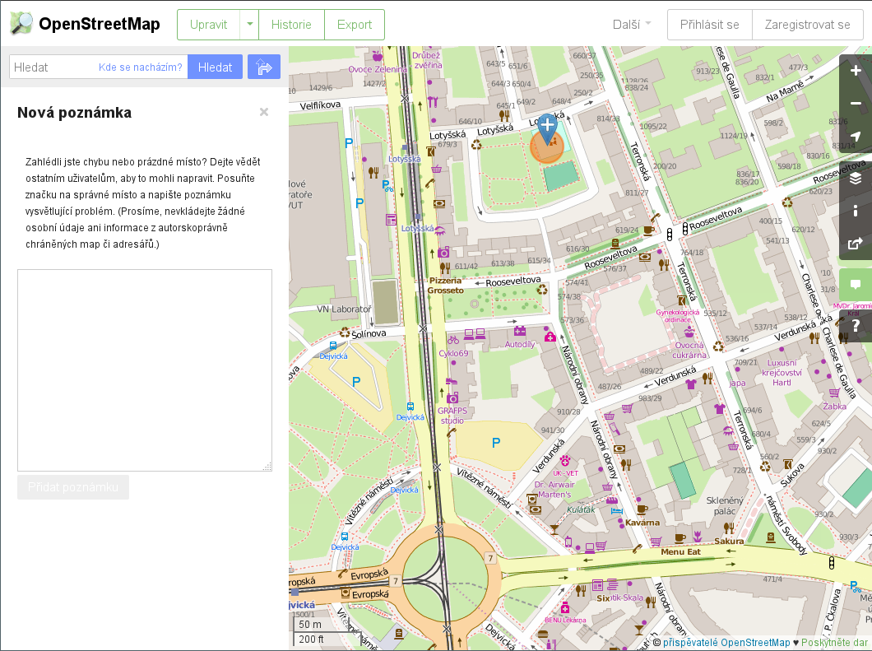

Slide 26
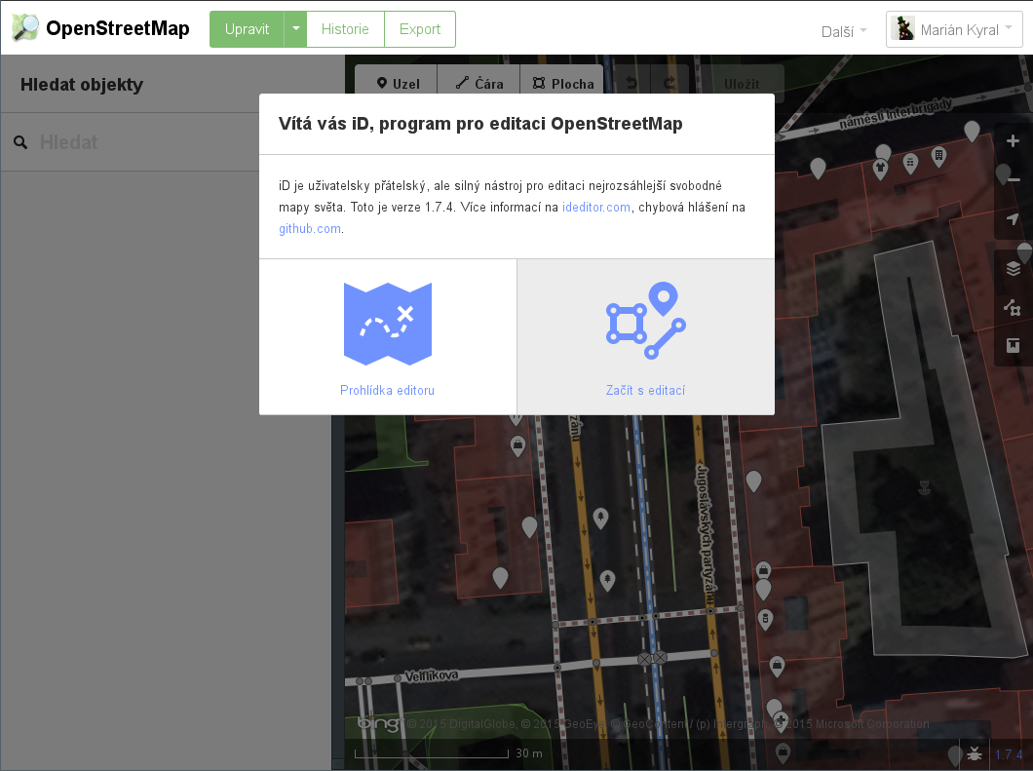

Slide 27
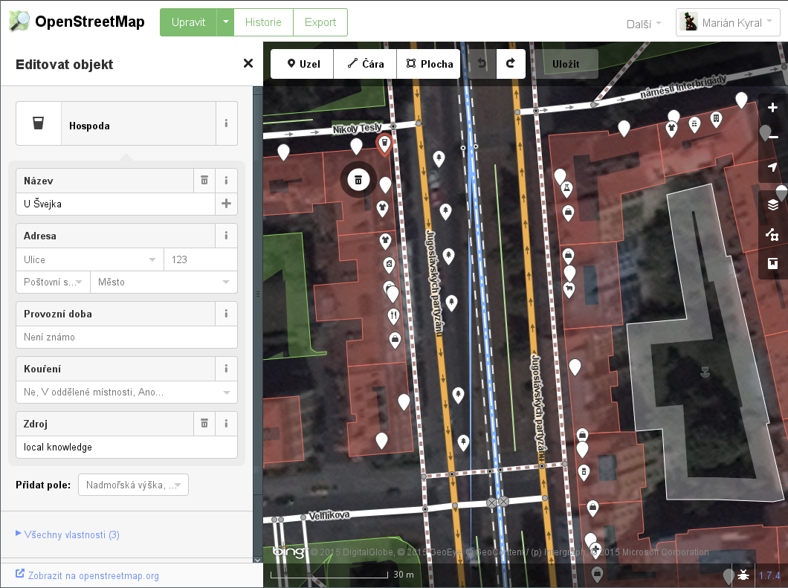

Slide 28
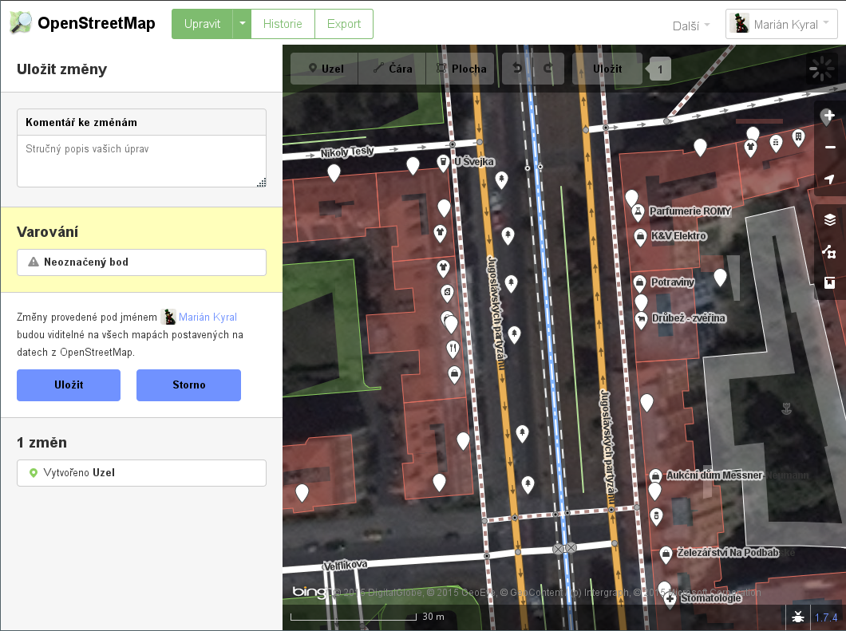

Slide 29
Co mapovat
To co vás zajímá (pokud to je existující objekt)
  Body zájmu (POI) – obchody, restaurace, bankomaty, veřejné objekty (kostely, knihovny, radnice…), parkoviště, dětská hřiště, turistické cíle, zastávky MHD, odpočívadla, čerpací stanice…
  Jednosměrky, rychlostní limity, nosnost mostů, průjezdní výška mostů, zákazy vjezdu
  turistické trasy, naučné stezky, cyklotrasy
  Koleje, železniční objekty
  Elektrická vedení
  Linky veřejné dopravy

Slide 30
Podle čeho mapovat
Místní znalost
Záznam gpx trasy + poznámky
Povolené zdroje:
  Katastrální mapy
  Satelitní snímky - Bing, Mapbox (pozor: rozdílná kvalita, snímky mohou být různě posunuty)
Zakázané zdroje:
  Zdroje s nevhodnými nebo nevyjasněnými licenčními podmínkami:
    Satelitní mapy Google
    Letecké mapy Seznamu (Mapy.cz)
    ČÚZK ortofoto

Slide 31
Užitečné odkazy
wiki.openstreetmap.org/wiki/Cs:Main_Page
wiki.openstreetmap.org/wiki/Cs:Map_Features
wiki.osm.org/wiki/WikiProject_Czech_Republic/OTM značkový klíč
wiki.osm.org/wiki/WikiProject_Czech_Republic/freemap
lists.openstreetmap.org/listinfo/talk-cz
osm.kyblsoft.cz/statistiky/aktivita-uzivatelu

Slide 32
Děkuji za pozornost
Marián Kyral
Email: mkyral@email.cz
OSM účet: http://www.openstreetmap.org/user/Marián Kyral
Github repozitář: https://github.com/mkyral
Podkladová mapa: © přispěvatelé OpenStreetMap

